Slide 1
ВАХ p-n перехода, выпрямительный диод

Slide 2
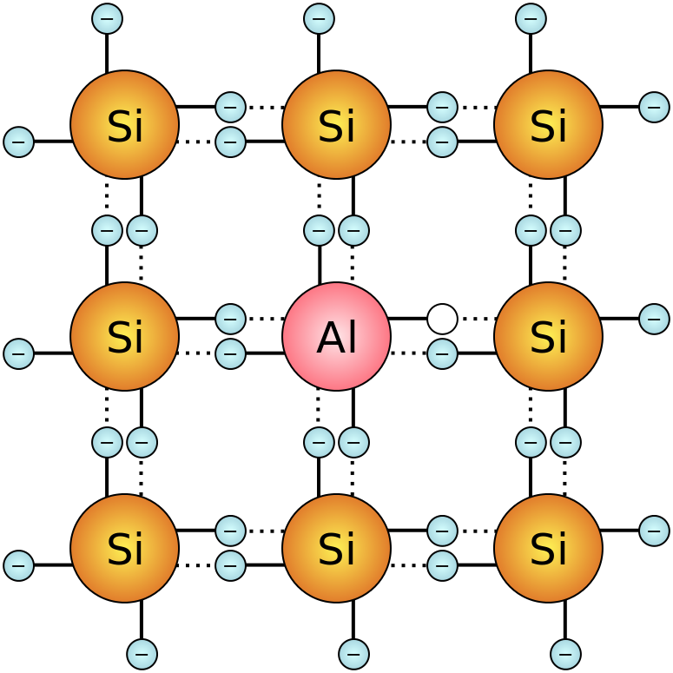
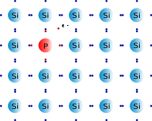
p-n переход: определение; p и n полупроводники
Область соприкосновения двух полупроводников с разными типами проводимости — дырочной (p - positive — положительная) и электронной (n - negative — отрицательная).

Slide 3
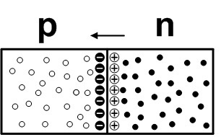
p-n переход
Объемные заряды
Диффузионный ток

Slide 4
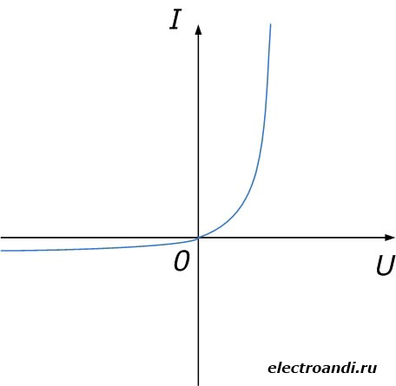
I = I₀(exp(Uβ) - 1)
I₀

Slide 5
Выпрямительный диод
Диод – это полупроводниковый прибор с одним p-n переходом, имеющий два вывода (анод и катод), и предназначенный для выпрямления, детектирования, стабилизации, модуляции, ограничения и преобразования электрических сигналов.
Выпрямительный диод обладает свойством односторонней проводимости

Slide 6
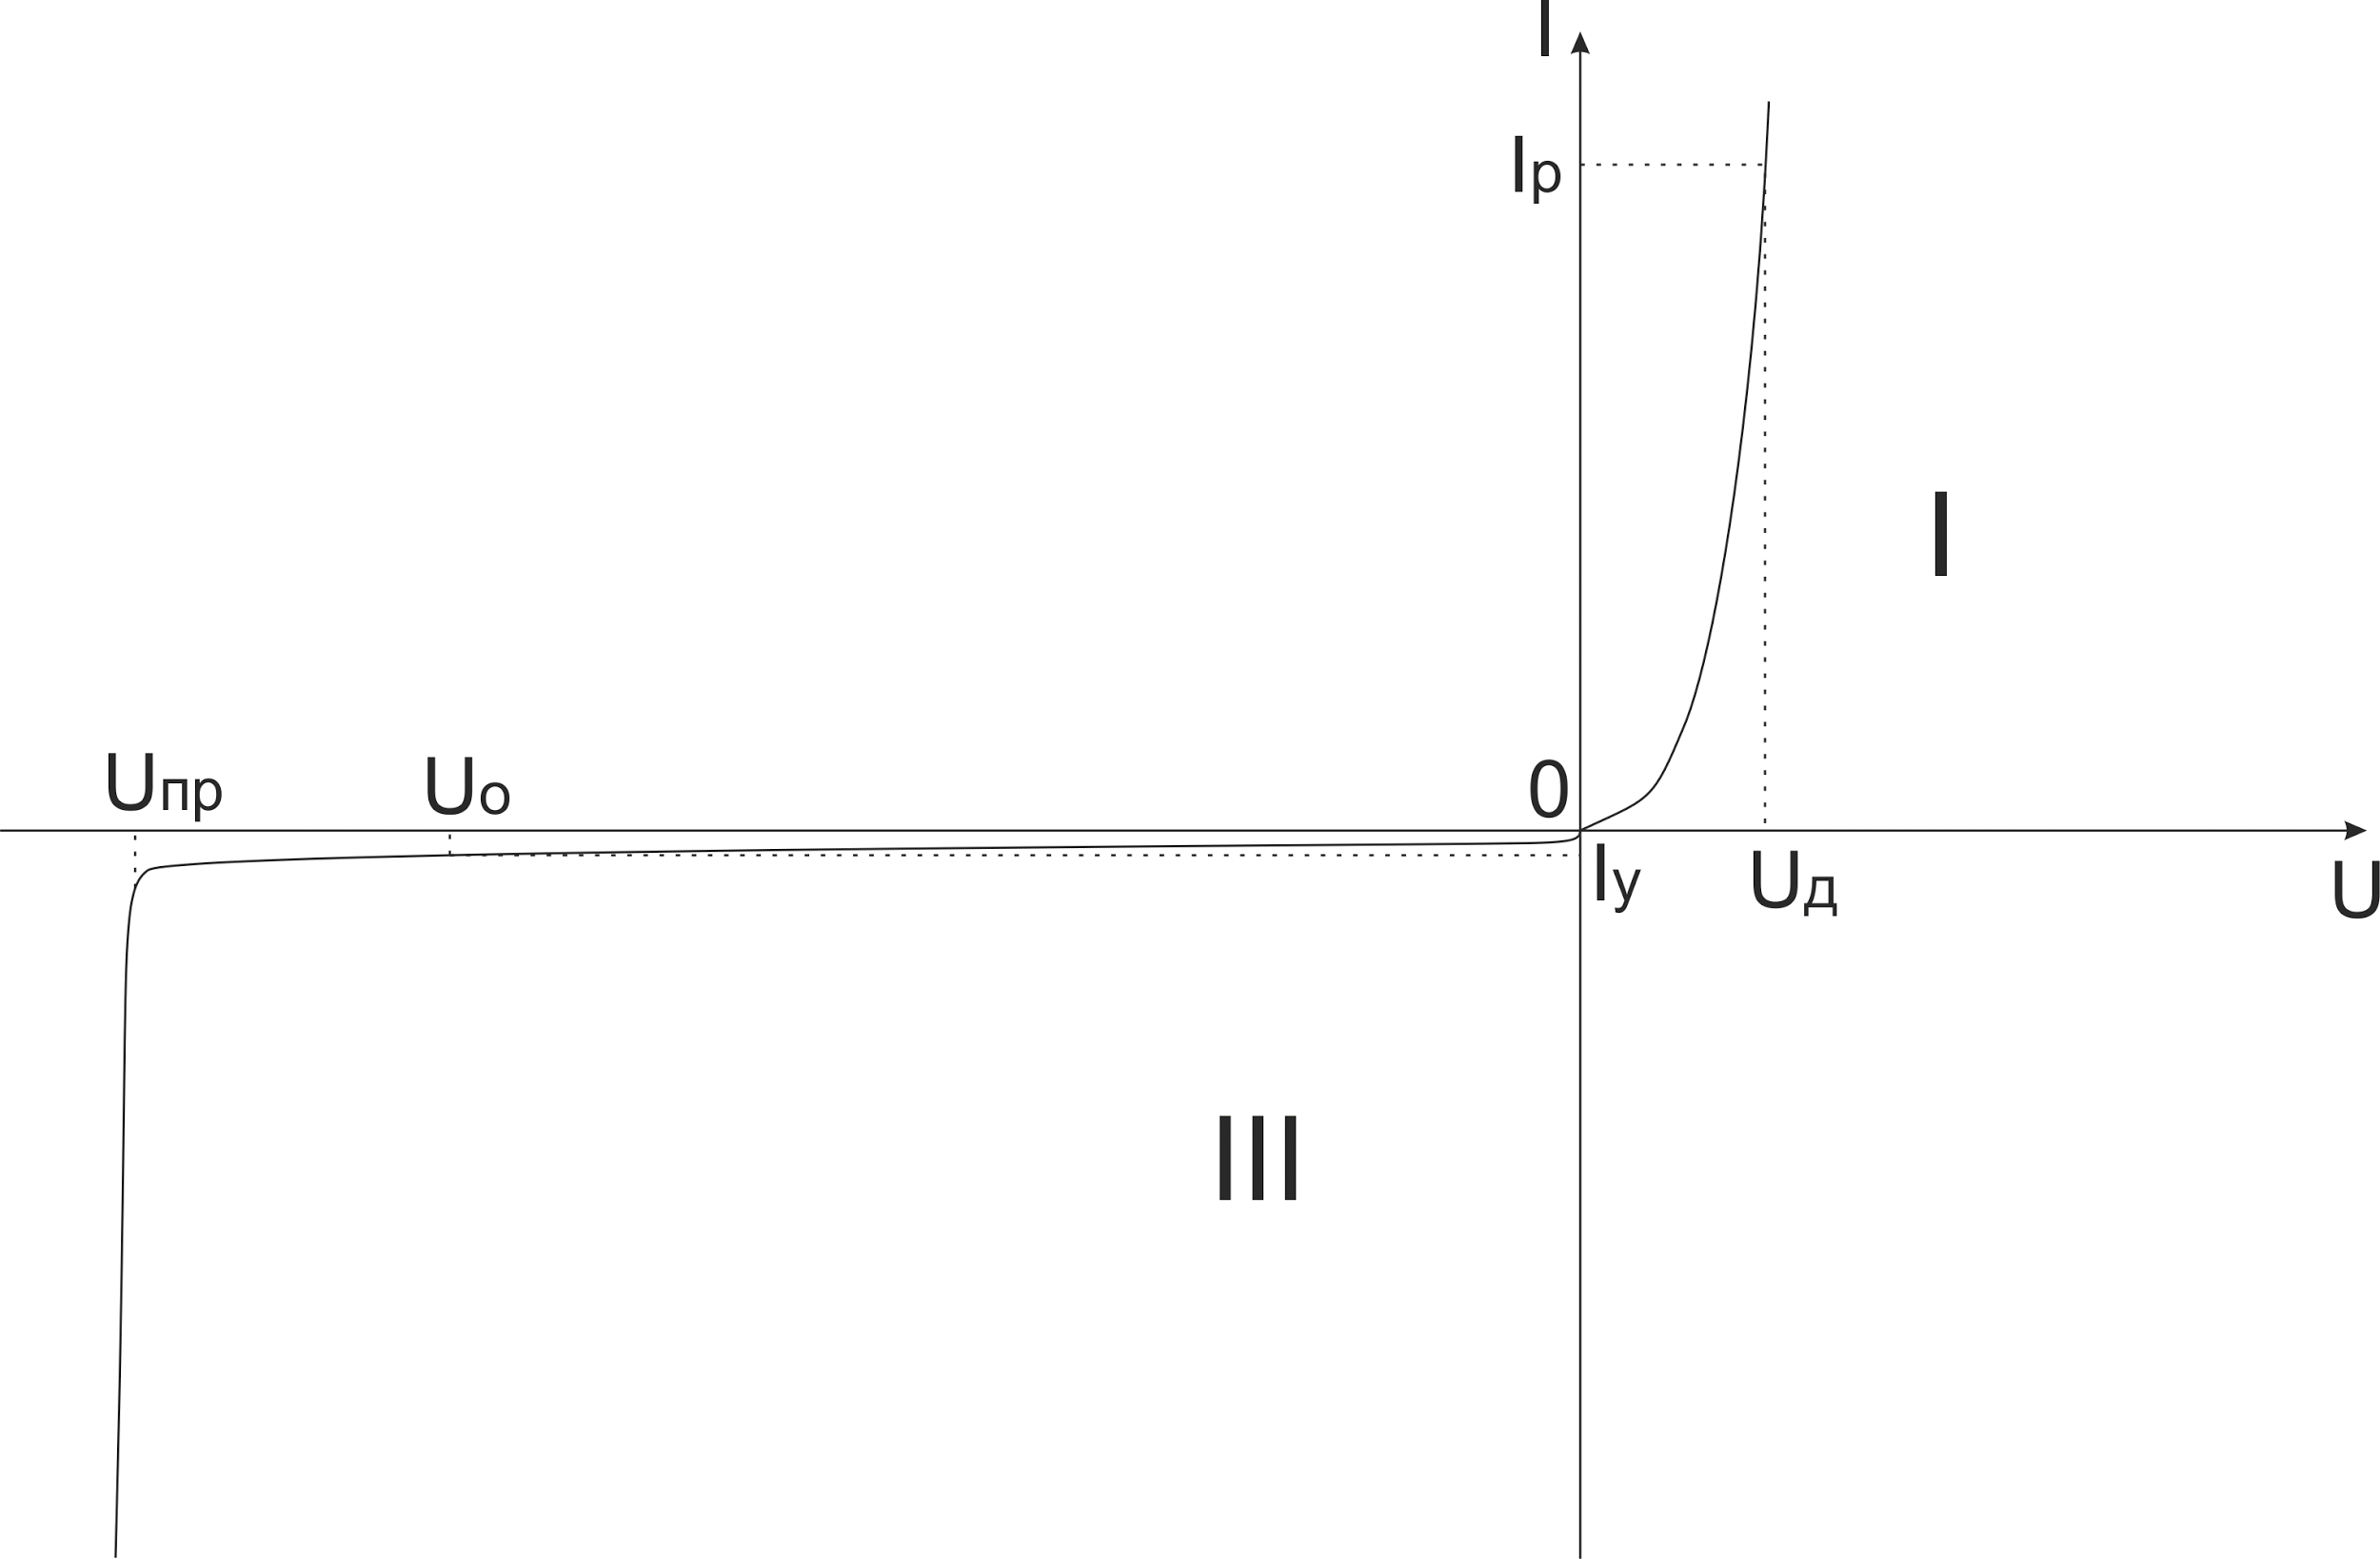
Iр – рабочий ток диода;
Uд – падение напряжения на диоде;
Uо – обратное напряжение диода;
Uпр – напряжение пробоя;
Iу – ток утечки, или обратный ток диода.

Slide 7
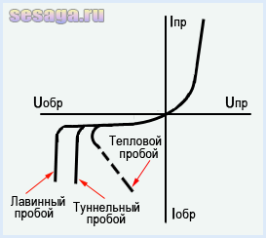
Пробои p-n переходов
Тепловой
Электрически
Туннельный
Лавинный

Slide 8
Список источников.
Гуртов В.А. "Твердотельная электроника". 3 издание
electroandi.ru “Электронно-дырочный переход” https://goo.gl/EjXsdv
Wikipedia. “P-n переход” https://goo.gl/MWDDrA
http://volt-info.ru/vypryamitelnyy-diod
sesaga.ru https://goo.gl/HsfDXk
Жилин Илья 21313 гр.

